Slide 1
Condividi usando il buon senso
L'ombra digitale

Slide 2
Obiettivi
Capire cos'è l'ombra digitale
Valutare il peso delle nostre azioni nel tempo
Tutelare la privacy delle persone

Slide 3
L'ombra digitale

Slide 4
L'ombra digitale
Alcuni “errori” commessi su Internet in età giovanissima possono “estendersi” come un’ombra e comportare danni alla reputazione permanenti
Foto, audio, video, testi, post di blog e messaggi scritti o registrati sui propri account e profili, ma anche su quelli di amici o conoscenti, rimangono in rete come impronte

Slide 5
L'ombra digitale
Curare la propria identità e reputazione digitale non solo per l'oggi, ma anche per il proprio futuro

Slide 6
L'ombra digitale
Addirittura, oggi, anche le aziende si informano e si interessano ai profili social dei candidati, per ricostruirne, insieme ad altri elementi, il profilo socioculturale, relazionale e valoriale e valutarne l’inserimento in azienda

Slide 7
L'ombra digitale
L’ombra digitale non è altro che la nostra impronta elettronica, alimentata dal modo con cui ci rapportiamo con la tecnologia
Quando pubblichiamo una foto, ci registriamo in un luogo, inviamo un messaggio vocale, lasciamo un commento, iniziamo a seguire una pagina o un gruppo, etc. non facciamo altro che alimentare la nostra ombra digitale, lasciamo tracce di noi

Slide 8
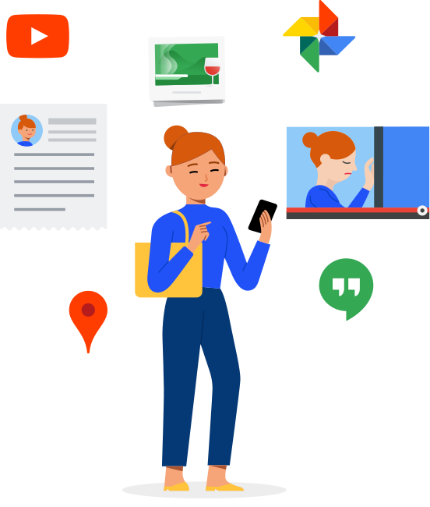
L'ombra digitale e privacy
La nostra ombra digitale può dire molte cose di noi e afferisce alla nostra privacy

Slide 9
La condivisione
Sul web, condividiamo informazioni in modo volontario, ma non sempre consapevole delle possibili conseguenze. Sui blog o social network (Facebook, Snapchat, YouTube, etc) gli utenti tracciano un proprio profilo, inseriscono una descrizione di se stessi, costruiscono liste di amici o di cose che amano, pubblicano foto o video, stabiliscono relazioni sociali ed affettive, condividono cose, collegano tra loro profili e piattaforme social diverse, etc.

Slide 10
Capire gli impatti
È importare riconoscere e valutare quali informazioni e quali azioni in rete hanno un impatto maggiore sulla creazione della nostra ombra e identità digitale

Slide 11
Caso 1
Lorenzo, che è prossimo alla maturità, con alcuni amici di classe gira di nascosto un video nei bagni della scuola. Registra conversazioni, atteggiamenti e scene che nessuno può immaginare finiranno in rete. Lorenzo e i suoi amici postano il video su una chat di gruppo della scuola, ma qualcuno, dopo qualche giorno, condivide il video all’esterno della chat sino ad arrivare al preside, che lo mostra anche ai genitori

Slide 12
Cosa si potrebbe pensare di Lorenzo e dei suoi amici, non conoscendoli e guardando quel video?
Che sono ragazzi superficiali
Che sono ragazzi divertenti e simpatici
Che sono ragazzi poco attenti alla reputazione dei loro amici
Che sono ragazzi abili con le nuove tecnologie

Slide 13
Cosa si potrebbe pensare di Lorenzo e dei suoi amici, non conoscendoli e guardando quel video?
Che sono ragazzi superficiali
Che sono ragazzi divertenti e simpatici
Che sono ragazzi poco attenti alla reputazione dei loro amici
Che sono ragazzi abili con le nuove tecnologie

Slide 14
Caso 2
Luca è un writer e nel tempo libero realizza graffiti su commissione, per privati o in spazi pubblici adibiti dal Comune a tale scopo. Sui social e sul suo canale YouTube pubblica foto e video che mostrano dettagli dei suoi lavori o lo ritraggono all'opera, appeso ad un cavo, spesso di notte, da solo, senza alcun riferimento sui luoghi o sui committenti delle sue opere. Molti amici di Luca, scherzosamente, si rivolgono a lui chiamandolo "writer clandestino" e postano commenti del tipo "Quale altro muro avrai imbrattato oggi?"

Slide 15
Riflessione
Se un domani Luca dovesse partecipare ad un colloquio per l’alternanza scuola lavoro e il responsabile delle risorse umane si imbattesse nei suoi profili social, che idea potrebbe farsi leggendo i commenti sulla sua pagina o sul suo canale video?

Slide 16
Quale ombra digitale potrebbe emergere dal suo profilo?
Quella di un ragazzo con una passione sana per l’arte, socievole e con uno spiccato senso civico
Quella di un writer non autorizzato e privo di senso civico
Quella di un ragazzo poco affidabile e senza alcun controllo da parte della famiglia: un giovane di quell’età che passa le nottate fuori di casa!

Slide 17
Quale ombra digitale potrebbe emergere dal suo profilo?
Quella di un ragazzo con una passione sana per l’arte, socievole e con uno spiccato senso civico
Quella di un writer non autorizzato e privo di senso civico
Quella di un ragazzo poco affidabile e senza alcun controllo da parte della famiglia: un giovane di quell’età che passa le nottate fuori di casa!

Slide 18
Il peso delle nostre azioni nel tempo

Slide 19
Valutiamo cosa condividiamo
Vi sono informazioni piuttosto comuni che possono essere condivise su piattaforme social, siti web, gruppi, app mobile, etc. che possono contenere dettagli importanti sulla nostra vita e le nostre abitudini. Bisognerebbe sempre valutare il grado di rischio e di impatto sulla privacy che ogni elemento condiviso potrebbe avere e considerare anche l’impatto che queste informazioni potrebbero avere sulla privacy di altri individui, oltre che su quella di chi le sta condividendo

Slide 20
Esempi
Le informazioni sui luoghi e i locali che frequentiamo, e che con un solo click condividiamo, grazie a servizi di geolocalizzazione possono rappresentare delle impronte e delle informazioni sensibili, a disposizione potenzialmente di chiunque.

Slide 21
Esempi
La registrazione dei ragazzi presso palestre, locali, scuole, può fornire informazioni molto precise sui loro spostamenti e sulle loro abitudini.

Slide 22
Esempi
Immagini e informazioni della propria abitazione possono fornire a malintenzionati materiale utile per possibili azioni fraudolente e dannose per noi e il nostro nucleo familiare

Slide 23
Esempi
Il tag di un amico in una foto geolocalizzata può fornire informazioni, anche sul suo conto, che magari personalmente avrebbe evitato di condividere pubblicamente

Slide 24
Caso 1
Francesco, che è un tipo molto scherzoso, condivide una foto sulla bacheca della sua amica Carla che mostra un “6 in condotta” ottenuto al primo quadrimestre, ma in realtà si tratta di uno scherzo. Quel 6 non è del ragazzo, e quella condivisa è un’immagine trovata sul web. Lo fa per colpire Carla e innescare stupore e clamore sui social.

Slide 25
Caso 1
A distanza di alcuni mesi Francesco, che nel tempo libero si occupa di consegne a domicilio, risponde ad un annuncio di lavoro e viene chiamato per un colloquio. Fra gli esercizi commerciali che vogliono usufruire del servizio c’è il titolare di una paninoteca, amico di Carla, che riconosce Francesco e ricorda la superficialità con cui il ragazzo aveva reagito al 6 in condotta.

Slide 26
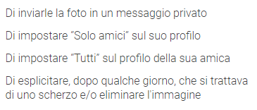
Cosa avresti potuto consigliare a Francesco per evitare questa situazione?

Slide 27
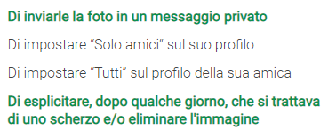
Cosa avresti potuto consigliare a Francesco per evitare questa situazione?

Slide 28
Caso 2
Claudio partecipa ad una festa di 18 anni. La serata si accende, tutti si lasciano un po’ andare e iniziano a scambiarsi battute fuori dagli schemi; anche Claudio si lascia trascinare pronunciando cose che mai avrebbe detto fuori da un contesto goliardico

Slide 29
Caso 2
Il video, a distanza di anni, finisce in una playlist di video pubblica e diventa virale. Claudio è riconoscibilissimo. In rete si scatena un passaparola su Claudio che lo pone in grande imbarazzo

Slide 30
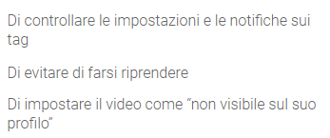
Cosa avresti potuto consigliare a Claudio per evitarlo?

Slide 31
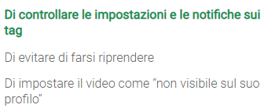
Cosa avresti potuto consigliare a Claudio per evitarlo?

Slide 32
Tutela della privacy

Slide 33
La privacy è sacra
La tutela della propria privacy è importante, la tutela della privacy degli altri è “sacra”. Ogni volta che condividiamo un contenuto, un’immagine, un video, un messaggio vocale, etc. dovremmo chiederci se quel contenuto riguarda solo noi o se sta, anche indirettamente, coinvolgendo ed esponendo qualcun altro

Slide 34
La privacy è sacra
Vi sono informazioni che in alcuni casi sentiamo l’esigenza di condividere, ma spesso si tratta di contenuti che potrebbero rappresentare una confidenza intima, delle informazioni delicate, che varrebbe la pena tenere tra noi e poche altre persone

Slide 35
Caso 1
Un conoscente molto più grande di Luna che sa della sua passione per il ciclismo, la invita in una chat di gruppo su smartphone creata per condividere informazioni e organizzare gite in mountain bike. Il suo nome inizia a circolare perché ha fatto un'ottima figura alla prima uscita di gruppo. Alcuni dei partecipanti alla chat le chiedono l’amicizia sui social, sebbene lei non li conosca ancora bene. Uno di loro inizia a scriverle in una chat privata parallela e la invita a visitare il suo garage pieno di pezzi di ricambio. Luna accetta l’invito e in quella occasione le regala una coppia di pedali molto rari.

Slide 36
Caso 1
Nei giorni successivi la invita nuovamente e per obbligo e gratitudine Luna ritorna a trovarlo. In quella occasione l'uomo insiste per regalarle un altro pezzo di ricambio. Luna è imbarazzata, ma non riesce a rifiutare. Gli inviti e i messaggi si fanno sempre più insistenti, Luna inizia a non rispondere più ai messaggi, trova delle scuse e gli dice che ha molto da fare con la scuola. Lui inizia a chiamarla direttamente sul cellulare

Slide 37
Caso 1
Qualche settimana dopo, uscendo dalla palestra, lo trova inaspettatamente fuori ad attenderla: le fa una scenata, accusandola di ingratitudine e le dà l’impressione di essere fuori controllo. Luna si spaventa molto!

Slide 38
Come avrebbe potuto evitare questa situazione imbarazzante?
La palestra è tra i luoghi in cui ci si registra in maniera ricorrente sui Social e il numero di cellulare è in chiaro nelle chat di gruppo come WhatsApp. Per questa ragione quando si accetta che qualcuno ci inserisca in un gruppo di chat o si accetta l’amicizia sui social di persone che conosciamo benissimo, bisogna chiedersi quali informazioni personali saranno immediatamente a loro disposizione

Slide 39
Fidarsi è bene, ma non fidarsi è meglio
È bello fidarsi dei propri amici, ma è sempre meglio chiedersi se quello che condividiamo con loro sul web o sulle chat mobile, corre il rischio di essere volontariamente promulgato o fraudolentemente sottratto da perfetti sconosciuti.

Slide 40
Caso 2
Simona organizza una festa a casa sua per il suo compleanno. Utilizza una chat di gruppo per condividere con gli invitati orario e indirizzo. I suoi amici iniziano ad arrivare, ma per aprire il cancello ed entrare c’è bisogno di digitare un codice sul citofono, dopo il quarto squillo di campanello, Simona decide di scrivere il codice sulla chat di gruppo per godersi la festa e non passare tutta la serata al citofono. La settimana dopo la casa dei suoi genitori viene svaligiata, senza alcun segno di effrazione. Dopo qualche giorno Simona scopre che ad una sua amica hanno rubato la borsa sull’autobus e il suo dispositivo non era protetto da password

Slide 41
Attenzione!
Ogni volta che condividete codici di sblocco o password su social e chat di gruppo, ricordate che vi state esponendo a due tipologie di rischio, una goliardata più o mena faceta da parte del vostro entourage di amici, ma anche la diffusione involontaria delle vostre password a estranei malintenzionati

Slide 42
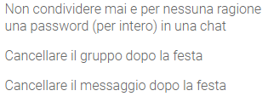
Cosa avrebbe potuto evitare questa situazione a Simona e i suoi genitori?

Slide 43
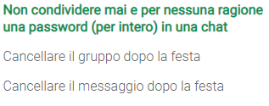
Cosa avrebbe potuto evitare questa situazione a Simona e i suoi genitori?

Slide 44
Rischi per la privacy
Tra le informazioni sensibili che ci riguardano ve ne sono alcune che possono causare problemi che vanno oltre la privacy e arrecare perdite finanziarie
Oltre alle pratiche di phishing vere e proprie, che spesso simulano richieste di istituti bancari o affini, ci sono anche delle cattive abitudini di condivisione che possono metterci a rischio

Slide 45
Caso 3
Il padre di Ben gli ha promesso che appena gli sarà possibile metterà a disposizione la sua carta di credito per prenotare il viaggio a Londra che farà con i suoi amici. Si è offerto di anticipare le spese per tutti e cinque i suoi compagni. Nella chat del viaggio alcuni dei suoi amici hanno fretta e iniziano a fargli pressione. Iniziano a circolare battute: “cocco di papà”, “pappa molla”, etc.

Slide 46
Caso 3
A Ben non piace essere deriso e non vuole che a causa sua qualcosa possa andare storto. Una sera, mentre suo padre dorme, prende la sua carta di credito e condivide tutti i dati in chat affinché gli altri si diano da fare per prenotare il Volo+Hotel desiderato. Uno dei suoi compagni di classe, che inizialmente doveva partire con loro, ma che per una incomprensione non parteciperà più al viaggio, è ancora parte della chat e per fargli uno scherzo, con i dati della carta prenota uno spettacolo per adulti in un locale di Londra, ad un costo piuttosto elevato

Slide 47
Caso 3
Il padre di Ben l’indomani mattina, vede le notifiche delle transazioni sul cellulare e si accorge che, oltre al Volo+Hotel, c’è anche un addebito per uno spettacolo per adulti a una cifra esorbitante, non rimborsabile

Slide 48
Cosa avrebbe dovuto fare per evitarli?
Aspettare il padre
Chiedere al padre di condividere i dati della carta di credito a pezzi e su piattaforme e canali differenti
Fotografare la carta e inviare una foto invece dei dati
Condividere i dati della carta via mail
Condividerli tutti contemporaneamente su una chat

Slide 49
Cosa avrebbe dovuto fare per evitarli?
Aspettare il padre
Chiedere al padre di condividere i dati della carta di credito a pezzi e su piattaforme e canali differenti
Fotografare la carta e inviare una foto invece dei dati
Condividere i dati della carta via mail
Condividerli tutti contemporaneamente su una chat

Slide 50
Codici personali
È sempre sconsigliato utilizzare chat, app, email, per condividere codici personali, password, estremi di una carta di credito o gli accessi al proprio conto corrente

Slide 51
Codici personali
La persona deve essere di nostra conoscenza ed affidabile
Evitare di condividere i dati e le informazioni con più persone contemporaneamente
Non utilizzare le piattaforme web (o solo piattaforme web)
Se strettamente necessario meglio suddividere la comunicazione dei dati su piattaforme e canali differenti
Evitare nelle comunicazioni di esplicitare che si tratta di password o numeri di carta di credito
Evitare di eseguire queste operazioni su un wifi pubblico

Slide 52
Esempi di violazione delle privacy altrui
Tua sorella minore si è bruciata con dell’acqua bollente e l’ustione le ha provocato brutte ferite sul volto e sulle mani. Non vuole che altre persone lo sappiano o la vedano così. Un tuo caro amico viene a trovarti e scatta delle foto e gira dei video a sua insaputa e li condivide su Instagram e YouTube. Iniziano ad arrivare commenti di compassione e altri di disgusto

Slide 53
Esempi di violazione delle privacy altrui
Scrivi un pensiero sul tuo diario che riguarda un/a ragazzo/a che ti piace molto. Qualcuno scatta una foto a quello che hai scritto e la condivide sui social.

Slide 54
Esempi di violazione delle privacy altrui
Qualcuno scrive "Buone vacanze" sul profilo social di un amico. La persona che sta per partire lo aveva annunciato pubblicamente?

Slide 55
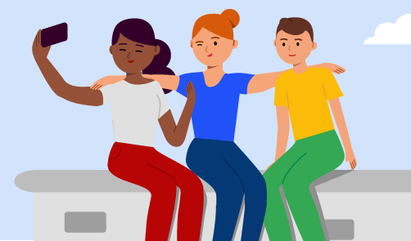
Condividi usando il buon senso!

